Slide 1




Importação e Exportação

Slide 2


Slide 3
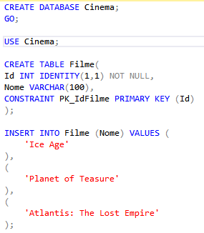

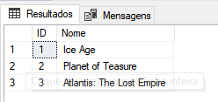
Exemplo Prático – Exportar
Exemplo utilizado:

Slide 4

Exemplo Prático – Exportar
No banco de dados criada,
, clique o botão direito do mouse e
encontre
e clique em

Slide 5
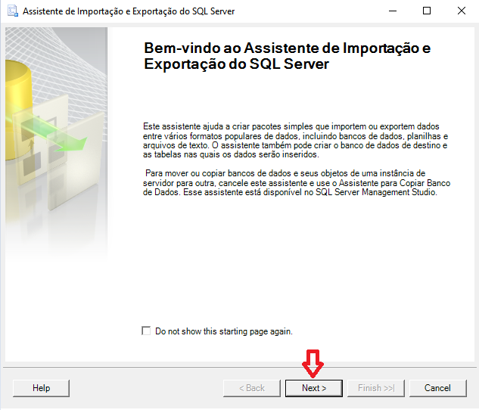
Exemplo Prático – Exportar
Diga “Olá”, para Assistente de Importação e Exportação do SQL Server

Slide 6
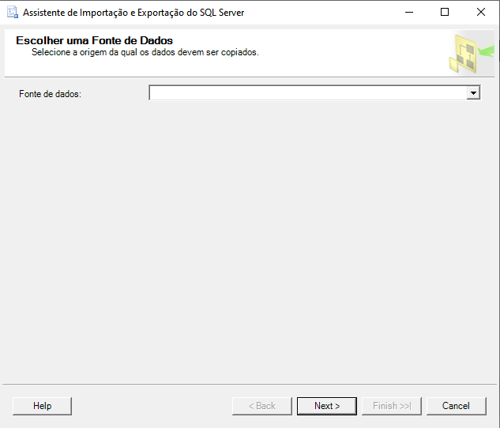
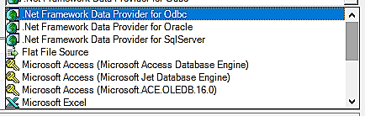
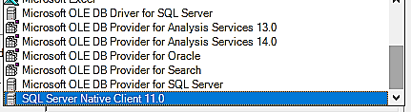
Exemplo Prático – Exportar
Agora vamos escolher a Fonte de Dados:

Slide 7
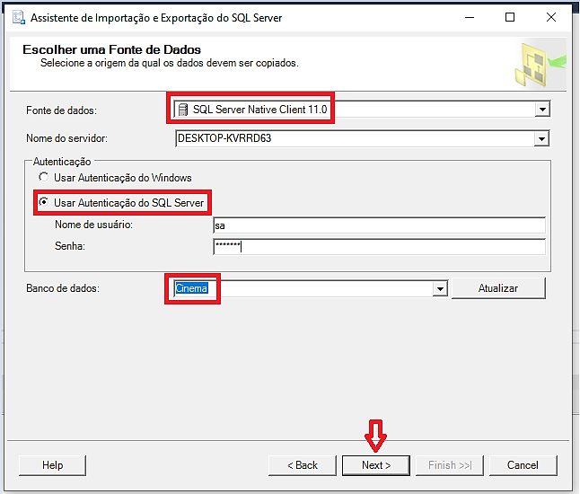
Exemplo Prático – Exportar
A fonte de dados, escolha ‘SQL Server Native Client 11.0’.
Usar Autenticação do SQL Server.
E selecionar o banco que nós criamos anteriormente, Cinema.

Slide 8
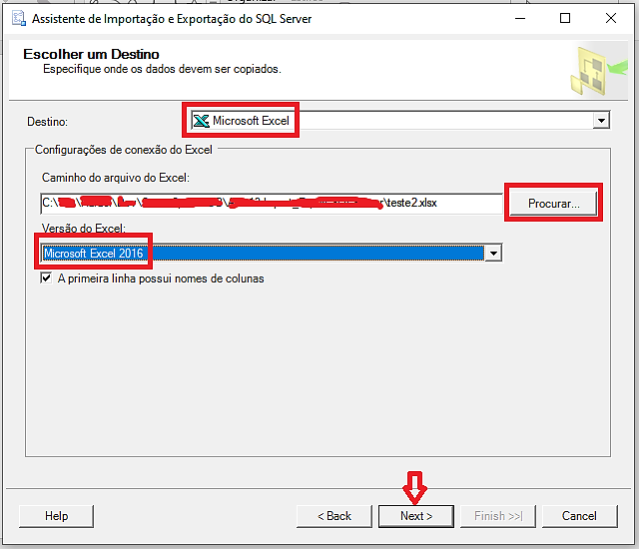
Exemplo Prático – Exportar
Escolha o destino,
‘Microsoft Excel’.
Selecione o arquivo excel que vai armazenar os dados.
E selecione a versão do software.

Slide 9
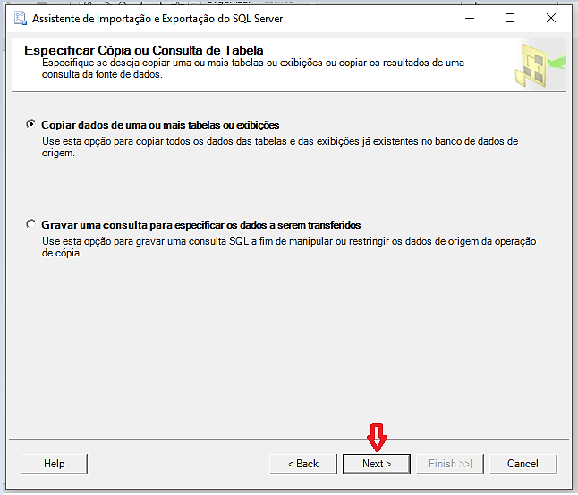
Exemplo Prático – Exportar
Selecione ‘Copiar dados de uma mais tabelas ou exibições’.

Slide 10
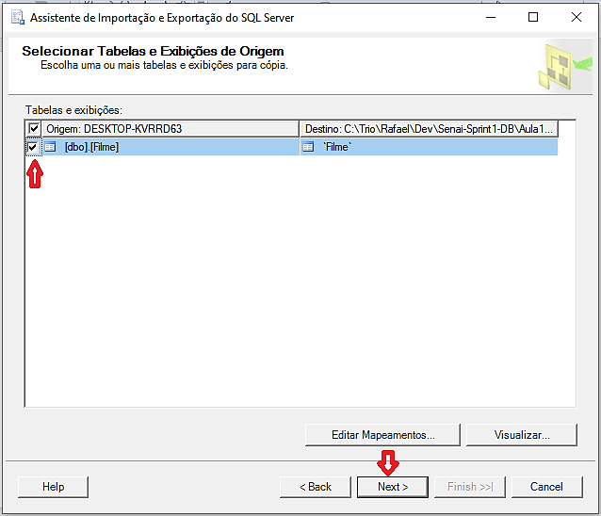
Exemplo Prático – Exportar
Selecione a tabela para cópia.

Slide 11
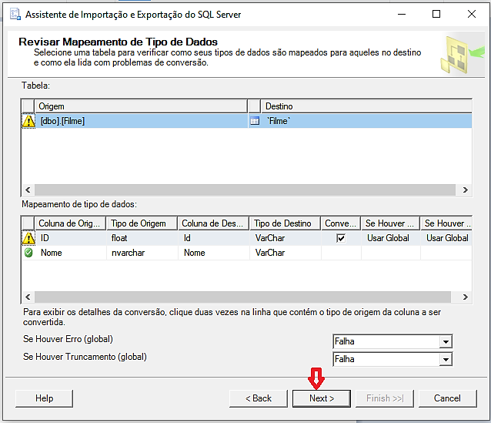
Exemplo Prático – Exportar
Faça as devidas revisões.

Slide 12
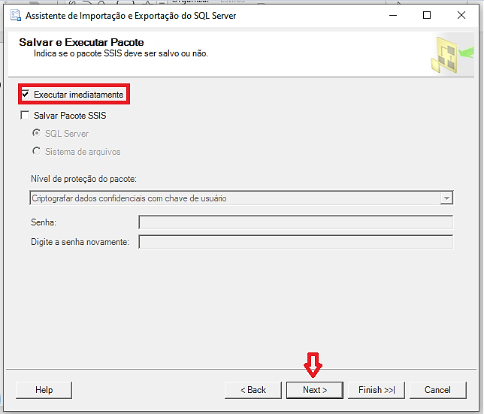
Exemplo Prático – Exportar
Selecione ‘Executar imediatamente’.

Slide 13
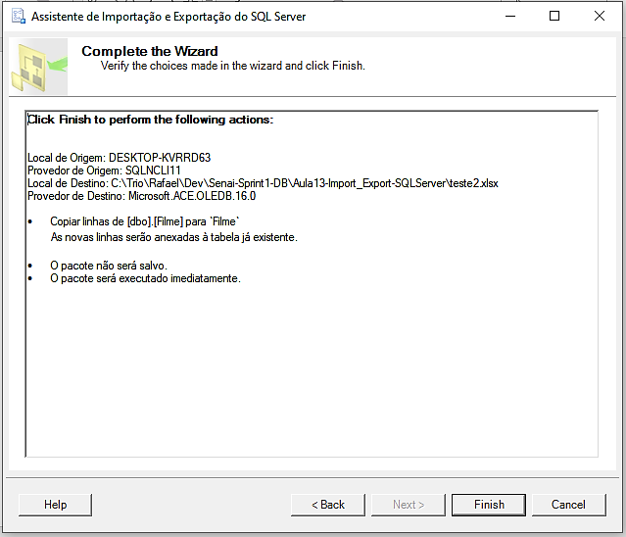
Exemplo Prático – Exportar
Estamos quase lá...
Selecione ‘Finish’.

Slide 14
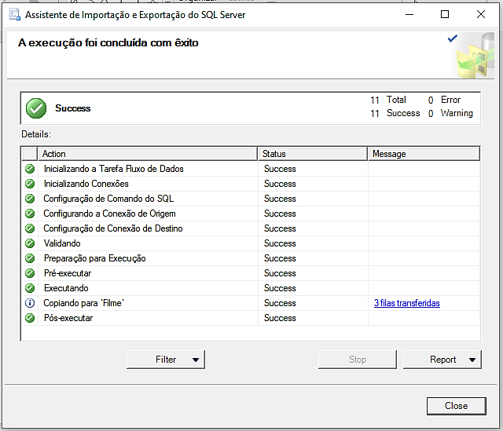
Exemplo Prático – Exportar
Success!
Selecione ‘Close’.

Slide 15
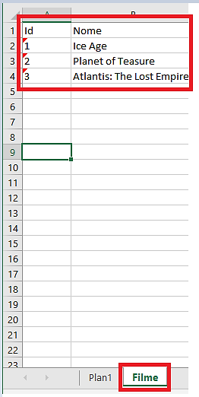
Exemplo Prático – Exportar
Agora verifique o arquivo excel, que você selecionou para armazenar a cópia dos dados.

Slide 16

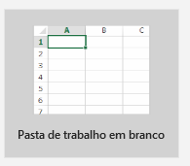
Exemplo Prático – Importação
Agora para importação, o processo é parecido com o de exportação. Mudamos poucos procedimentos.
Abra um arquivo excel em branco

Slide 17
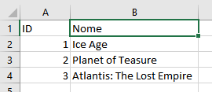

Exemplo Prático – Importação
Preencha com os devidos dados.

Slide 18
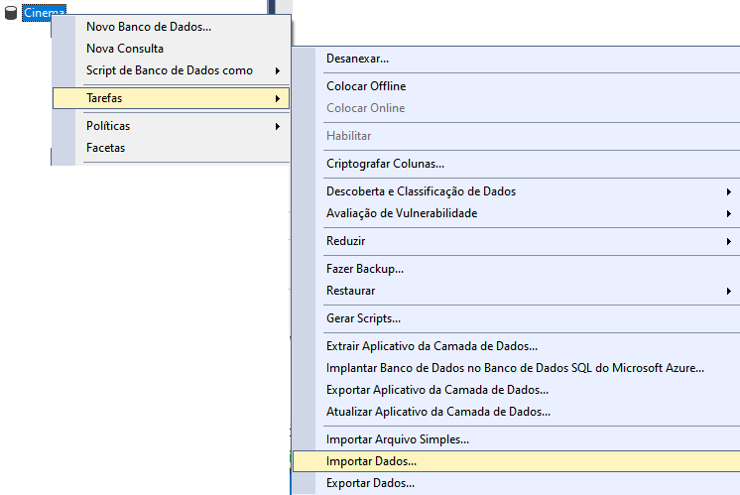
Exemplo Prático – Importação
Selecione ‘Importar Dados’.
OBS.: Apenas crie o banco de dados(database), ‘Cinema’, para o exemplo.

Slide 19
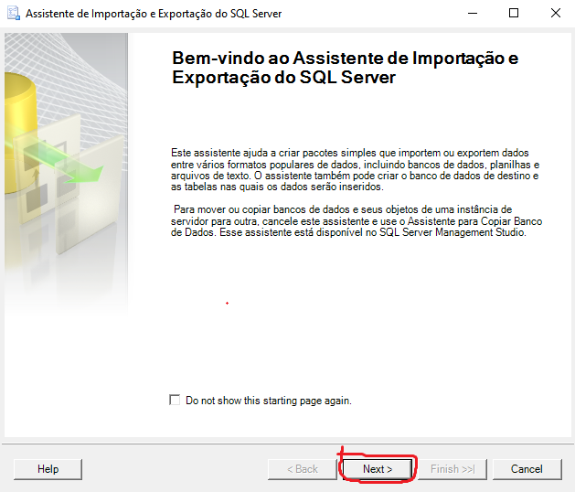
Exemplo Prático – Importação
Diga “Olá”, para Assistente de Importação e Exportação do SQL Server.

Slide 20
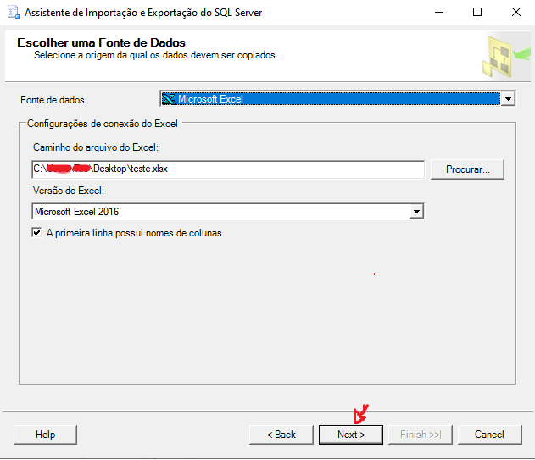
Exemplo Prático – Importação
Escolha o destino,
‘Microsoft Excel’.
Selecione o arquivo excel que vai armazenar os dados.
E selecione a versão do software.

Slide 21
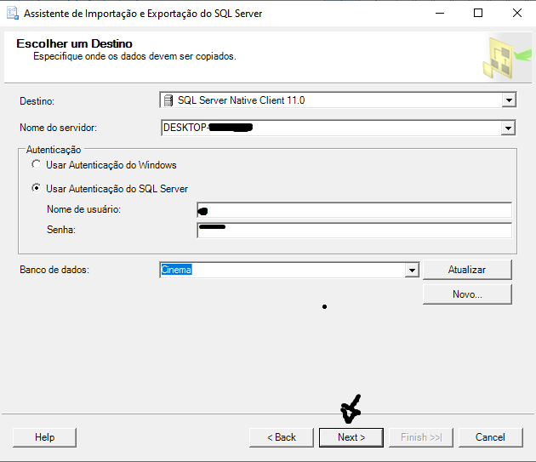
Exemplo Prático – Importação
A fonte de dados, escolha ‘SQL Server Native Client 11.0’.
Usar Autenticação do SQL Server.
E selecionar o banco que nós criamos anteriormente, Cinema.

Slide 22
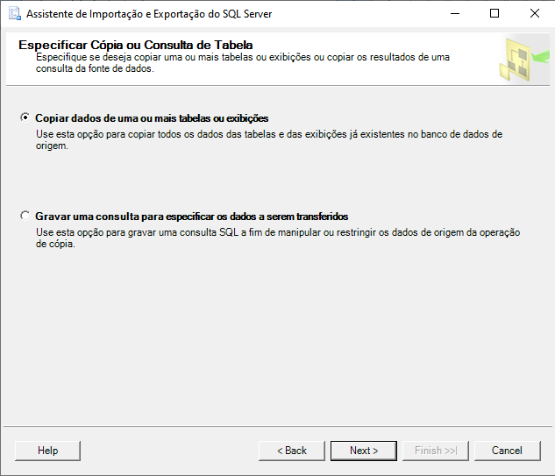
Exemplo Prático – Importação
Selecione ‘Copiar dados de uma mais tabelas ou exibições’.

Slide 23
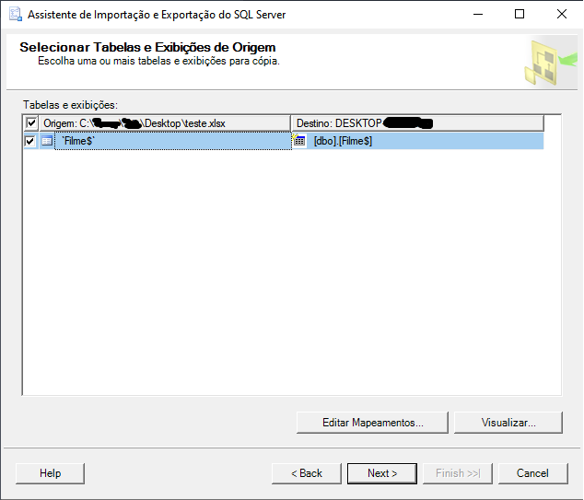
Exemplo Prático – Importação
Selecione a tabela para cópia.

Slide 24
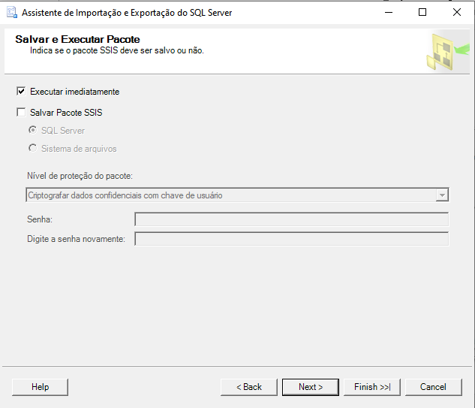
Exemplo Prático – Importação
Selecione ‘Executar imediatamente’.

Slide 25
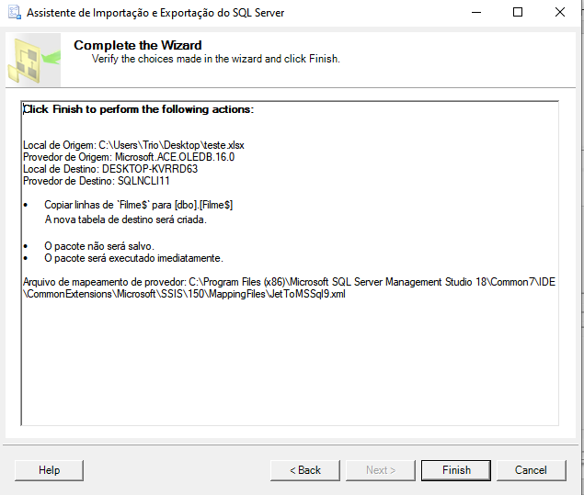
Exemplo Prático – Importação
Estamos quase lá...
Selecione ‘Finish’.

Slide 26
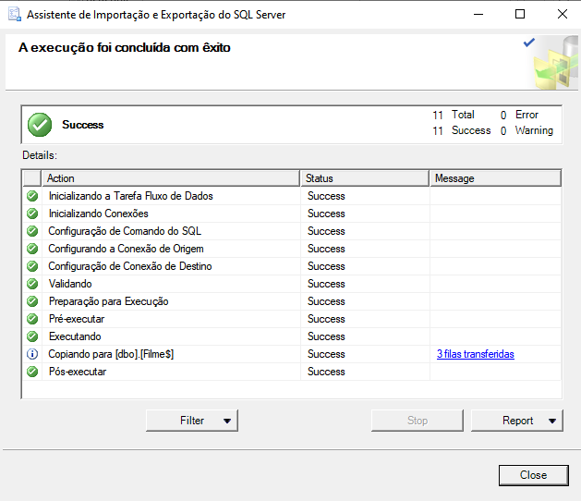
Exemplo Prático – Importação
Success!
Selecione ‘Close’.

Slide 27

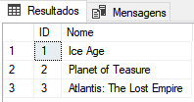
Exemplo Prático – Importação
Agora verifique no banco a tabela, que você selecionou para armazenar a cópia dos dados, e seus dados.

Slide 28
Exemplo Prático – Importação
Material:
https://docs.microsoft.com/pt-br/sql/integration-services/import-export-data/get-started-with-this-simple-example-of-the-import-and-export-wizard?view=sql-server-ver15

